Slide 1
LibreOffice Writer bemutatása Nagy Ferenc 8.b Felkészítő tanár: Salamon Róza
Dr. Török Béla Általános Iskola
1142 Bp. Rákospatak utca 101.
Kattints ide!

Slide 2
bemutatása
Az Ubuntu alapértelmezett irodai alkalmazáscsomagja a LibreOffice, egy ingyenes, nyílt forrású irodai csomag, amely tartalmazza az irodai csomagoktól általánosan elvárt összes szolgáltatást.
Kattints ide!

Slide 3
bemutatása
Nem csak csupán különálló szoftverek gyűjteménye, hanem az egyes alkalmazások egy teljes irodai csomag részét képezik, így hasonló a megjelenésük; sőt, a bennük található eszközök is részben megegyeznek.
Kattints ide!

Slide 4
A LibreOffice alkalmazások
LibreOffice Writer
LibreOffice Calc
(táblázatkezelés)
LibreOffice Impress
(bemutató-készítés)
LibreOffice Draw
(rajzolás)
LibreOffice Base
(adatbázis-kezelés)
(szövegszerkesztés)
Kattints ide!

Slide 5
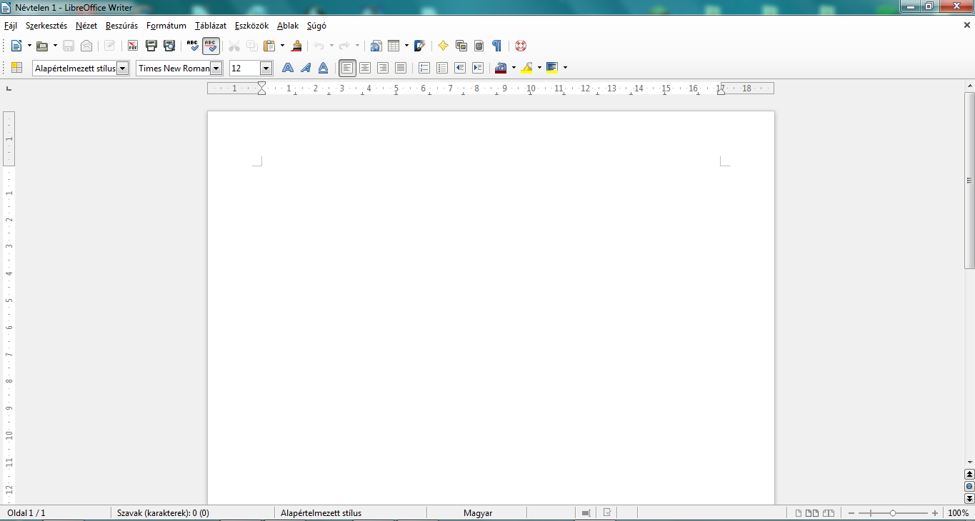
A LibreOffice funkciói
Írás.
A LibreOffice szövegszerkesztő számos olyan hasznos szolgáltatást nyújt, amelyek lehetővé teszik egyszerű szöveges dokumentumok előállítása mellett hosszú és összetett, több részből álló, bibliográfiát, irodalomjegyzéket és tárgymutatót tartalmazó dokumentumok megalkotását is.
Helyesírás-ellenőrző: A helyesírás-ellenőrző segíti a helyesírási hibáktól mentes szövegek előállítását, mivel lehetővé teszi a teljes dokumentum tartalmának ellenőrzését. Ráadásul képes a dokumentum kijelölt részében megkeresni az előforduló gépelési hibákat, javaslati listát kínál az elgépelt szó kijavítására, illetve lehetővé teszi új szavak hozzáadását a felhasználói szótárhoz.
Szókincstár: A szókincstár segítségével megtalálhatja egy kiválasztott szó megfelelő szinonimáját, így javíthatja írása minőségét és hatásosabbá teheti azt.
Automatikus javítás: Az automatikus javítás funkció lehetővé teszi a helyesírási és gépelési hibák automatikus javítását, ezzel megkönnyítve a gépelést. Ez a funkció lehetővé teszi a szöveg automatikus formázását, illetve különleges karakterek beszúrását adott billentyűkombinációk használatával.
Elválasztás: Az elválasztás funkcióval elválasztójeleket szúrhat be azokba a szavakba, amelyek túl hosszúak ahhoz, hogy elférjenek az adott sorban. A program az egész dokumentumban megkeresi azokat a helyeket, ahol szükség lehet elválasztójelre, Ön pedig eldöntheti, hogy elfogadja-e az elválasztójel beszúrását.
Körlevéltündér: A körlevéltündérrel személyre szabott körleveleket, címkéket, borítékokat, fax- és e-mail üzeneteket készíthet körlevélsablon és címlista segítségével.
Kattints ide!
Kattints ide!
Kattints ide!
Kattints ide!
Kattints ide!
Kattints ide!

Slide 6
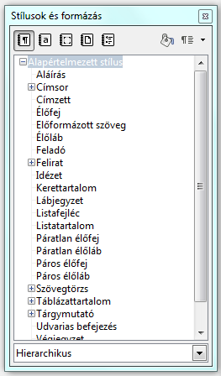
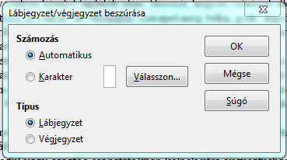
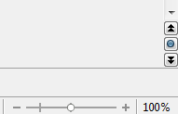
A LibreOffice funkciói
Tervezés és elrendezés
A LibreOffice a következő funkciók segítségével teszi lehetővé szöveges dokumentumainak tervezését és kívánt szerkezetének kialakítását.
Stílusok és formázás ablak: A Stílusok és formázás ablak a LibreOffice alkalmazások egyik legnépszerűbb funkciója; használata a szoftvercsomag minden alkalmazásában következetes. Az ablak használható bekezdések, felsorolások, karakterek, keretek és oldalak stílusának létrehozására és módosítására, stílusok hozzárendelésére.
Navigátor: A Navigátor lehetővé teszi a dokumentum vázlatának megtekintését és a gyors navigálást a dokumentumon belül. A Navigátor használható már beszúrt objektumok és elemek megkeresésére, és új elemek beszúrására is.
Jegyzékek: A Jegyzékek funkcióval egyszerűen szúrhat be tárgymutatót, tartalomjegyzéket vagy bibliográfiát a dokumentumba. A beszúrt jegyzékeket a szerkezetük és a megjelenésük beállításával tetszőlegesen formázhatja.
Kattints ide!
Kattints ide!
Kattints ide!

Slide 7
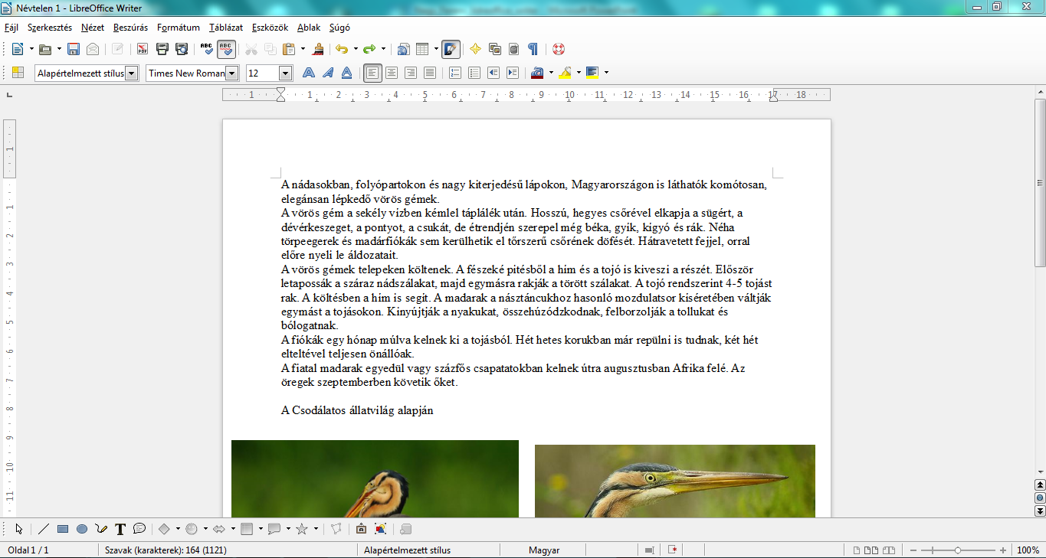
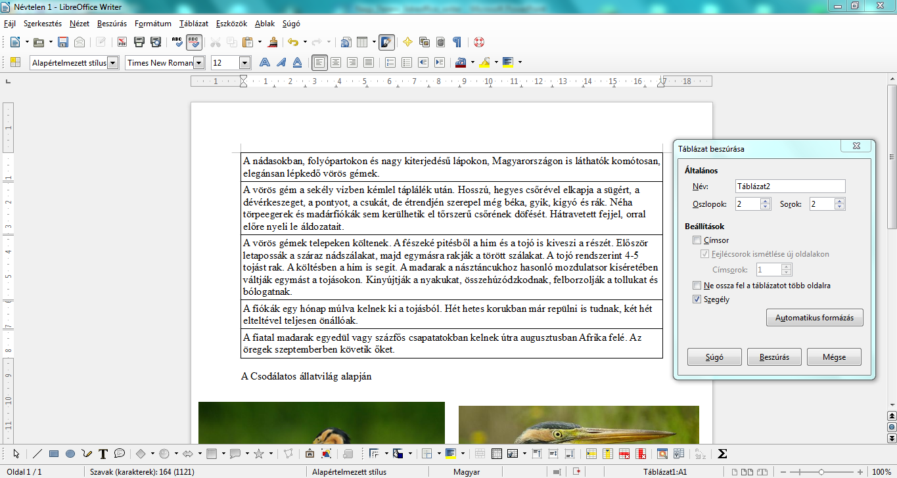
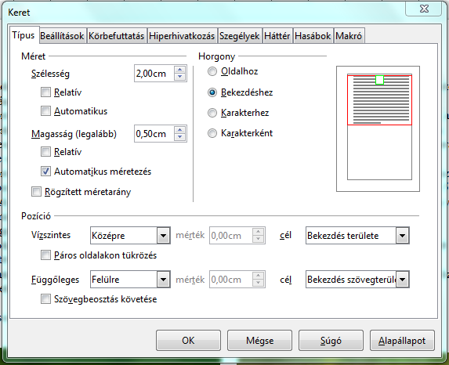
A LibreOffice funkciói
Kiadványszerkesztés
A következő funkciók segítségével profin szerkesztett dokumentumokat (kiadványokat, meghívókat, hírleveleket) hozhat létre.
Szövegkeretek: A szövegkeret, mely a dokumentumban bárhol elhelyezhető, szöveg és ábra tárolására szolgál. A keretekkel lehetőség van többoszlopos elrendezés kialakítására, profi megjelenés és stílus megalkotására.
Grafika: A szöveges dokumentumba grafikus objektumokat szúrhat be a képtárból, egy fájlból vagy egy másik LibreOffice alkalmazásból.
Táblázatok: A LibreOffice szövegszerkesztővel táblázatokat hozhat létre, vagy szúrhat be a szövegbe.
Kattints ide!
Kattints ide!
Kattints ide!
Kattints ide!

Slide 8
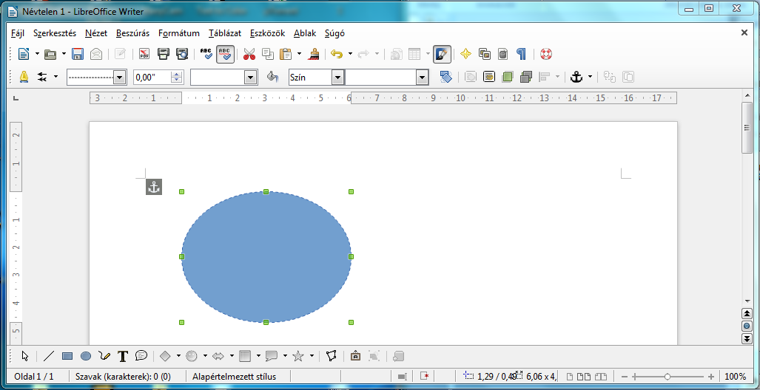
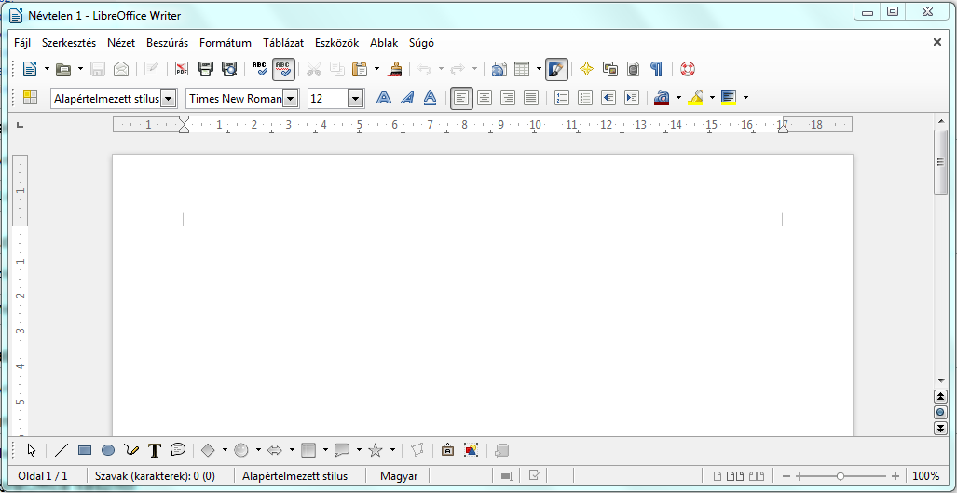
A LibreOffice funkciói
Rajzolás
Fogd és vidd
Súgó
A rajzolás funkció segítségével a szöveges dokumentumban közvetlenül és egyszerűen hozhat létre rajzokat és ábrákat. A Rajz eszköztárral különböző alakzatokat, vonalakat, szövegeket és feliratokat illeszthet be az aktuális dokumentumba.
Ez az egyedi funkció lehetővé teszi, hogy az objektumokat áthúzza a dokumentum egyik részéből egy másikba, egyik LibreOffice dokumentumból egy másikba, vagy a képtárból egy LibreOffice dokumentumba.
A Súgó a szövegszerkesztő használatát ismertető teljes körű kézikönyv.
Kattints ide!
Kattints ide!
Kattints ide!
Kattints ide!

Slide 9
Kérdések
Megnyithatóak-e a Microsoft Office-ban készült dokumentumok a LibreOffice alkalmazással?
A LibreOffice melyik alkalmazását kell elindítania, ha szöveget szeretne szerkeszteni?
Mit segít az helyesírás ellenőrző?
Miben segít a szókincstár?
Az automatikus javítás funkció mit tesz lehetővé?
Mely ablak a LibreOffice alkalmazások egyik legnépszerűbb funkciója?
Kattints ide!

Slide 10
Válaszok
Igen
LibreOffice Writer-t
A helyesírás-ellenőrző segíti a helyesírási hibáktól mentes szövegek előállítását.
A szókincstár segítségével megtalálhatja egy kiválasztott szó megfelelő szinonimáját.
Az automatikus javítás funkció lehetővé teszi a helyesírási és gépelési hibák automatikus javítását.
A Stílusok és formázás ablak a LibreOffice alkalmazások egyik legnépszerűbb funkciója.
Kattints ide!

Slide 11
Források
http://fc07.deviantart.net/fs71/f/2012/235/0/0/libreoffice_by_deiby_ybied-d5c4qy7.gif
http://edu.ubuntu.hu
Kattints ide!
Kilépés

